Slide 1









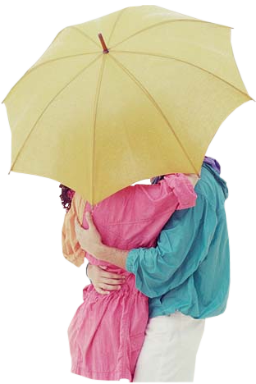

Soñamos juntos
juntos despertamos
el tiempo hace o deshace
mientras tanto
no le importan tu sueño
ni mi sueño
juntos vivimos
sucumbimos juntos
pero esa destrucción
es una broma
un detalle una ráfaga
un vestigio
un abrirse y cerrarse
el paraíso
Difundiendo Poesia
Intimidad
por mi parte te ofrezco
mi última confianza
estás sola
estoy solo
pero a veces
puede la soledad
ser una llama .
Mario Benedetti
somos torpes
o demasiado cautos
pensamos que no cae
esa gaviota
creemos que es eterno
este conjuro
que la batalla es nuestra
o de ninguno
ya nuestra intimidad
es tan inmensa
que la muerte la esconde
en su vacío
quiero que me relates
el duelo que te callas
inesgaret@gmail.com

Slide 2







¿Te ha gustado?
Puedes ver más entrando
Aquí
Además puedes recibir powerpoints en tu correo electrónico suscribiéndote aquí:

